Slide 1

4 октября День дублёра

Slide 2
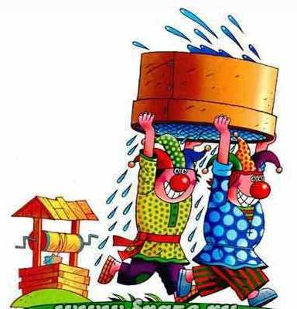


Вот был я мальчишкой, да детство прошло.
С тех пор уж немало воды утекло.
О смелом мы вправе сказать наперёд:
«Такой сквозь огонь и сквозь воду пройдёт!»
А гуси и утки-сухие всегда.
Заметили люди: «Как с гуся вода».
Случалось с тобою: ты правил не знал,
Молчал при опросе! Воды в рот набрал!
Лентяй отдыхает, а время идёт –
Под камень лежачий вода не течёт.
Сказать болтуну мы порою не прочь:
«Довольно, мол, воду-то в ступе толочь!
Не прочь и другому сказать невзначай:
«Довольно лить воду! Ты дело давай!»
Работать впустую!.. Что скажут потом?
Не дело, мол, воду носить решетом!
Стихи я пишу, не жалея труда,
Чтобы вы не сказали: «В стихах-то вода!»

Slide 3


Slide 4


Slide 5
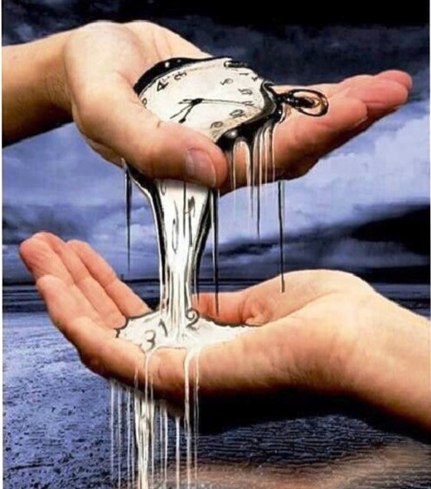
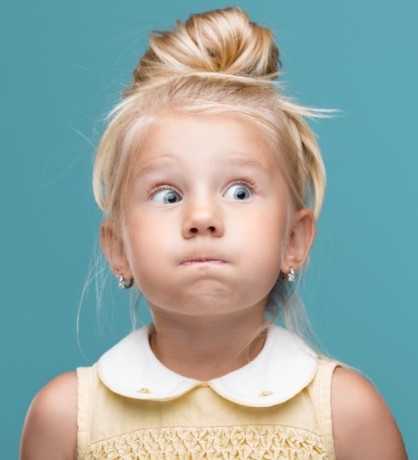


Значение фразеологизмов
немало воды утекло
как с гуся вода
воды в рот набрал
воду носить решетом

Slide 6
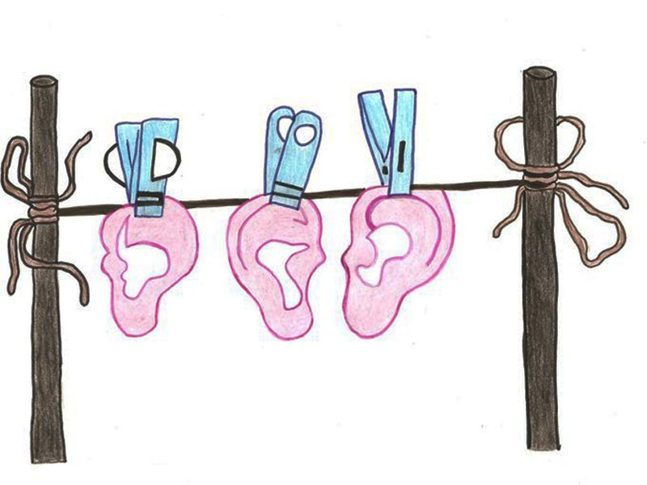



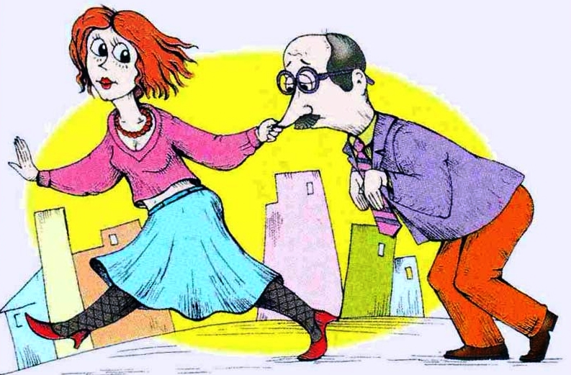

Slide 7
Задание 1. Вспомните фразеологические обороты, начало которых дано.
Надо самому отвечать за свои поступки, а не прятаться ...
2. На садовом участке ребята работали дружно, старались не ударить …
3. Бросились искать приезжего, а его и след ...
4. У Сережи с Мишей дружба крепкая: их водой ...
5. Ты всегда преувеличиваешь, делаешь из мухи ...
6. Мы его расспрашиваем, а он словно воды ...
7. Обиделся Петя на замечания товарищей, надулся как ...

Slide 8
Задание 2. Какие предложения содержат ошибки в употреблении фразеологизмов? Исправьте ошибки.
1. Вася красиво, как курица лапой, написал заглавие.
2. Женя остановилась, до глубины души восхищенная чудесной музыкой.
3. Котенок был очень некрасивым, глаз не оторвать.
4. Мы дружно работали сложа руки.
5. Мы с другом долго спорили, но в конце концов нашли общий язык.
6. У лягушки дух захватило от страшной высоты.
7. Яшка сломя голову остановился.

Slide 9
Задание 3. Замените подчеркнутые слова фразеологизмами.
1. Вера Сергеевна объясняла решение задачи, но Петя не слушал.
2. Ира узнала, что поездка откладывается, и загрустила.
3. Кирилл целый день бездельничал.
4. Мы догадывались, что он нас обманывает.
5. Первого сентября Уля проснулась очень рано.
Справочный материал:
повесить нос
намотать на ус
водить за нос
ни свет ни заря
как рыба в воде
бить баклуши
пропустить мимо ушей
развесить уши

Slide 10
Задание 4.
Найдите фразеологические синонимы .
Витать в облаках | Связывать по рукам и ногам
Вставлять палки в колеса | Из другого теста
Небо и земля | Семи пядей во лбу
В тот же миг | Сию минуту
Ума палата | Строить воздушные замки

Slide 11
Задание 5.
Найдите фразеологические антонимы
Душа в душу | Как звезд на небе
С гулькин нос | Последняя спица в колесе
Играть первую скрипку | Как кошка с собакой
Рукой подать | За тридевять земель
Восходящая звезда | Угасшее светило

Slide 12
Задание 6. Замените одним словом
зарубить на носу -
вылетело из головы -
кот наплакал -
рукой подать -
клевать носом -
надуть губы -
падать с ног -
перемывать косточки -
пускать пыль в глаза -
во всё горло -

Slide 13
Интерактивная игра
«В мире фразеологии»

Slide 14
Пригласил нас как-то сын лесника к себе. За грибами, говорит, сходим, поохотимся, рыбу удить будем. Уху сварим – пальчики оближешь.
Мы, конечно, обрадовались, уши развесили, слушаем. Мой братишка так голову потерял от счастья. Как же! В лесу заночуем, палатку разобьём, костёр разложим, из ружья палить будем. Потом он мне покою не давал: «Пойдём, да пойдём! Говорят, он такой мастер рыбу ловить, собаку на этом деле съел». Не знаю, каких собак он ел, а вот мы попались на удочку. Обманул он нас.
Договорились прийти в субботу к вечеру. Пять километров одним духом отшагали. А нашего приятеля дома не оказалось. Уехал, говорят, к тётке. Он же нас приглашал рыбу удить, охотиться, растерялись мы. «Вот пустомеля, – возмутился дед, – всё время кому-нибудь морочит голову».
У братишки слёзы в три ручья. Я, конечно, тоже не в своей тарелке. «Ничего, ребятишки, – успокоил нас дед, - со мной пойдёте».
И пошли. И рыбу ловили, и костёр развели, и уха была – ни в сказке сказать, ни пером описать. Только ружья нам дедушка не дал. Малы ещё.

Slide 15
Проверьте себя
Пригласил нас как-то сын лесника к себе. За грибами, говорит, сходим, поохотимся, рыбу удить будем. Уху сварим – пальчики оближешь.
Мы, конечно, обрадовались, уши развесили, слушаем. Мой братишка так голову потерял от счастья. Как же! В лесу заночуем, палатку разобьём, костёр разложим, из ружья палить будем. Потом он мне покою не давал: «Пойдём, да пойдём! Говорят, он такой мастер рыбу ловить, собаку на этом деле съел». Не знаю, каких собак он ел, а вот мы попались на удочку. Обманул он нас.
Договорились прийти в субботу к вечеру. Пять километров одним духом отшагали. А нашего приятеля дома не оказалось. Уехал, говорят, к тётке. Он же нас приглашал рыбу удить, охотиться, растерялись мы. «Вот пустомеля, – возмутился дед, – всё время кому-нибудь морочит голову».
У братишки слёзы в три ручья. Я, конечно, тоже не в своей тарелке. «Ничего, ребятишки, – успокоил нас дед, - со мной пойдёте».
И пошли. И рыбу ловили, и костёр развели, и уха была – ни в сказке сказать, ни пером описать. Только ружья нам дедушка не дал. Малы ещё.

Slide 16

Оцените свое состояние и настроение на уроке с помощью фразеологизма.
Душа радуется
Воспрянул духом
Делать большие глаза
Диву даваться
Не в своей тарелке
Ни холодно ни жарко
Тоска зеленая
Как на иголках сидел
Снимаю шляпу

Slide 17



